Slide 1
Царства и свойства живых организмов

Slide 4
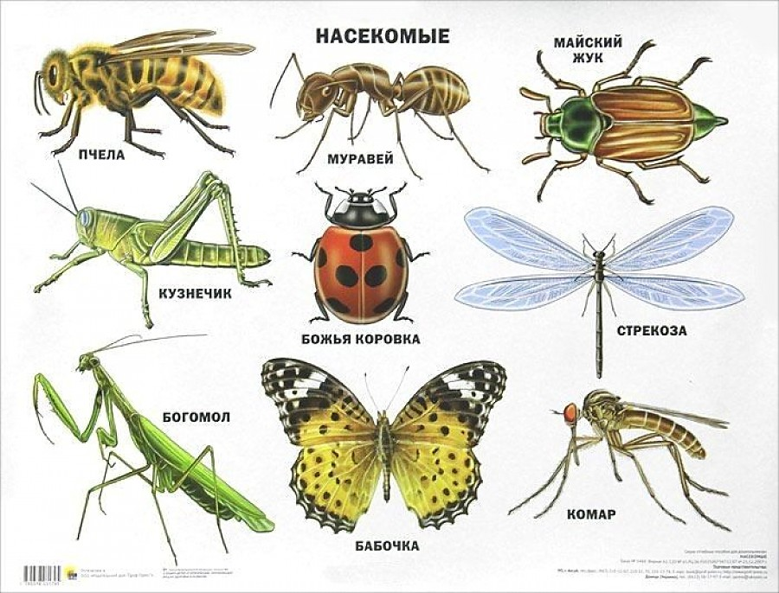

Slide 5
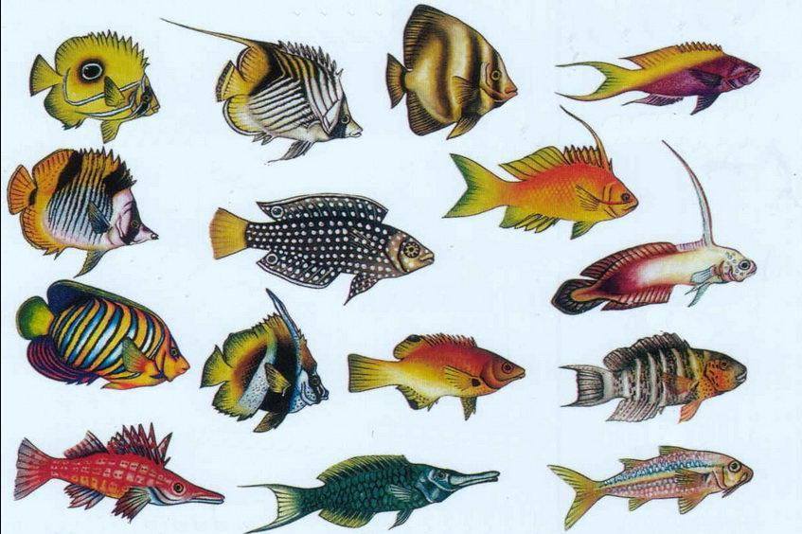

Slide 6
